Slide 1
Игра «LMS Attack»
Игрушка безделушка приятная развлекушка
Выполнили:
Дёминова Виктория
Лапин Антон

Slide 2

Уровни
01
1 уровень
Босс Дарина
02
2 уровень
Боссы два Егора
03
3 уровень
Боссы Ваня, Максим, Кирилл
04
4 уровень
Босс Алексей Александрович

Slide 3

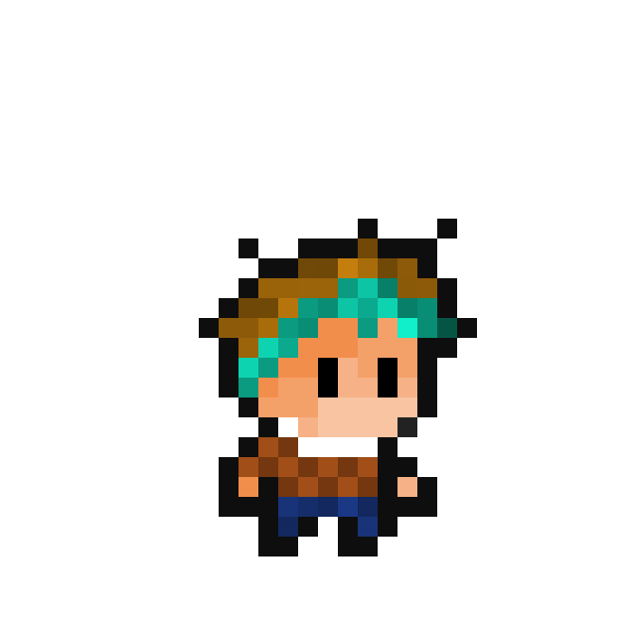
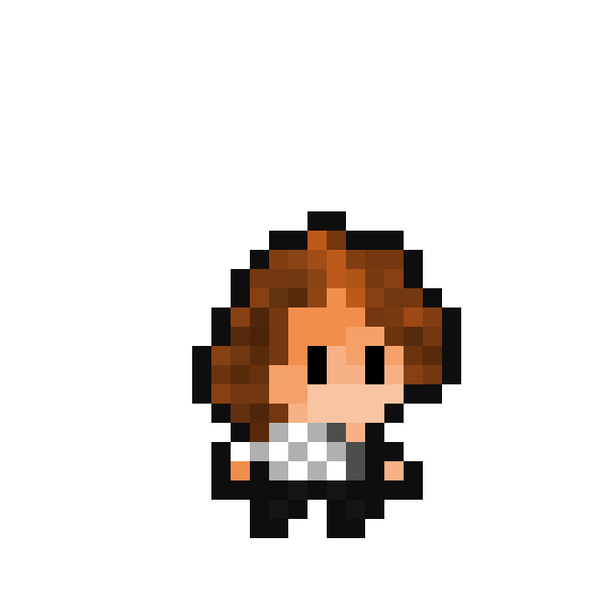
Персонажи
Вика и Антон

Slide 4


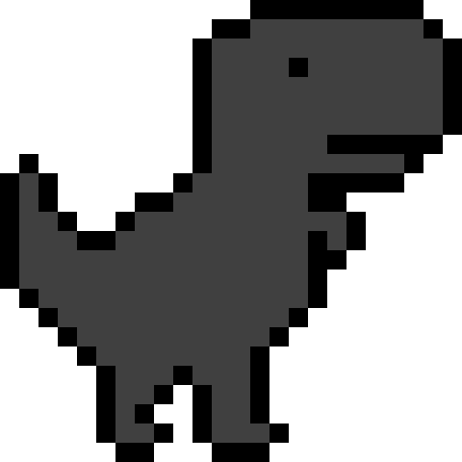
Враги

Slide 5





Slide 6




Оружие

Slide 7
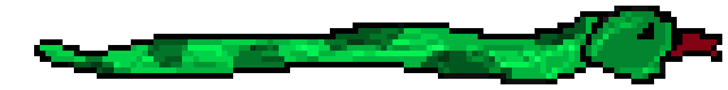

Дарина (пппппп)

Slide 8



Спасибо!!1

